Slide 1
Государственное автономное учреждение социального обслуживания населения Свердловской области «Комплексный центр социального обслуживания населения города Каменска-Уральского»
Школа пожилого возраста по направлению «Садоводы и огородники»
Руководитель: специалист по социальной работе
Грехова Татьяна Владимировна

Slide 2
Выбор семян помидор: семена для теплицы и грунта. Как правильно выбрать семена помидор?
Прежде чем выбрать семена томатов, особенно, если вы их будете выращивать в неотапливаемых теплицах, нужно сопоставить рад факторов и определить, подойдет им климат в вашем регионе или нет. Так же необходимо обращать внимание на то, какая у семян продолжительность самого вегетационного периода. Например, для Североевропейских частей России, Урала и Сибири, больше подходят ультраранние, ранние и среднеранние сорта и гибриды. В странах, где прохладное и непродолжительное лето, сорта позднеспелых помидоров просто не будут успевать созревать.

Slide 3
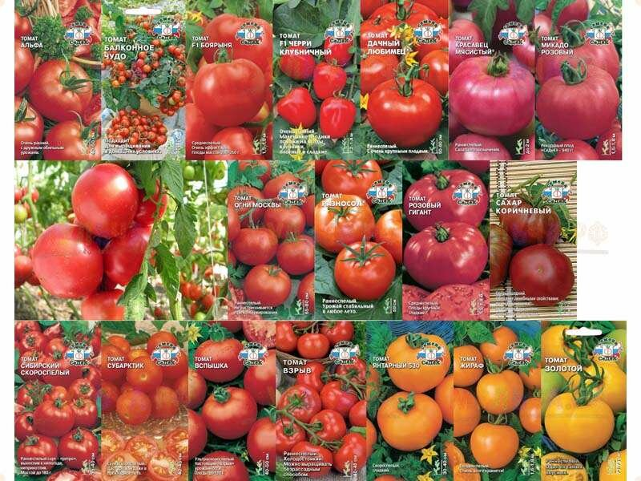
Что лучше сорт или гибрид?
Однозначного ответа на данный вопрос нет, особенно это касается томатов. Принято считать, что отличие между гибридами и сортами в том, что гибриды более устойчивы к различного рода болезням, приносят больше урожая и вкусовые качества у них на много лучше, чем у самых популярных сортов. Поэтому, обычно цены на гибриды дороже, чем на сорта. Отличить гибриды томатов можно маркировкой F1.

Slide 4
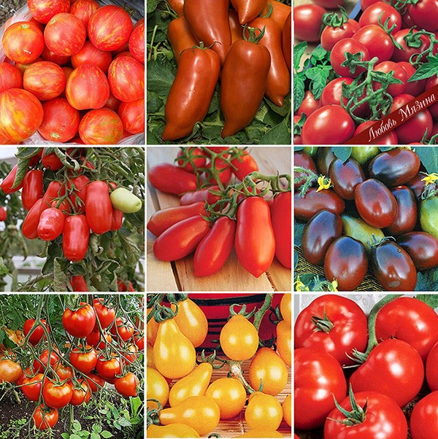
Агрофирмы.
В России существует несколько надежных компаний, которые занимаются не только селекцией, но и выпускают семена.

Slide 5
Каждая крупная организация занимается селекцией сортов томатов на своих испытательных полях. Таким образом, ориентируясь на местонахождение компании, можно подбирать посадочный материал. Томаты, выращенные в определенных климатических условиях, хорошо адаптированы в ней. То есть, создавая семенам такие же условия, вы получите меньший риск того, что растения не переживут различного рода изменений погодных условий, будут жизнестойкими и приживутся лучше. Поэтому обязательно обращайте внимание, на агрофирму и место её нахождения.

Slide 6

Агрофирма Гавриш
Центры данной агрофирмы находятся в Краснодарском крае, в Московской и Тульской области.
Персик – это раннеспелый сорт, созревание происходит менее, чем за 95 дней. Индетерминантный, вырастает до 1,8 метра, обычно формируют их в один стебель.
Плоды небольшие, около 100 г, огруглой формы, кремово-оранжевого цвета, под ножкой не имеют пятна, вкусные. Данный сорт характеризуется устойчивостью к холодам (плоды появляются в любую погоду), а так же долго не осыпаются.

Slide 7
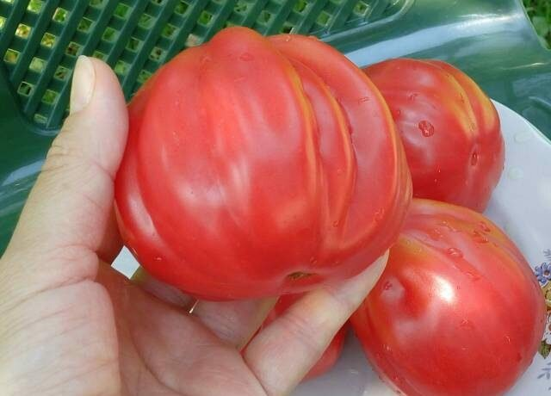
Инжир розовый – среднего срока созревания. Сорт индетерминантный, высокорослый, тоже формируют в один стебель, периодически удаляя пасынки. Необходима обязательная подвязка. Вид плодов: ребристые, крупные от 320 до 650 г, мясистые. На вкус ароматный и сахаристый, что и отличает его от других сортов.

Slide 8
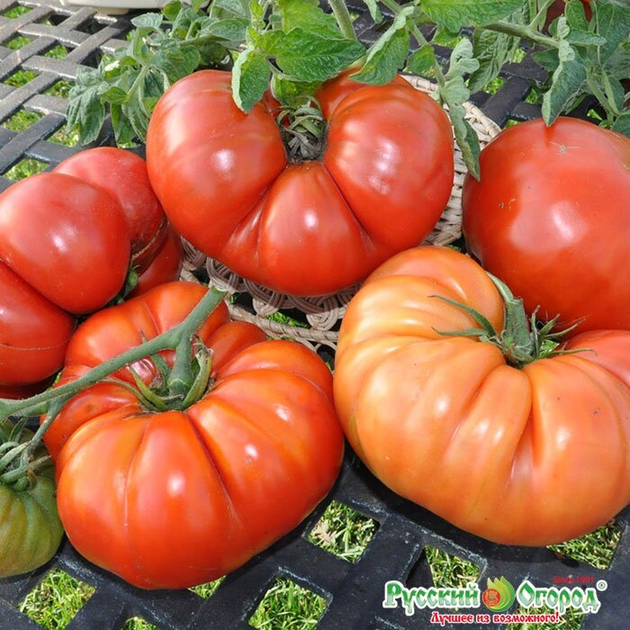
Научно-исследовательская база агрофирмы «Русский огород» находится в Московской области г. Щелково.
Большой папа F1 – гибрид, имеет скороспелый срок созревания. Индетерминантный, вырастает до 150 см. Устойчив к фузариозу и вертициллезу. Плоды красные, мясистые, отличаются размером, в среднем, до 570 г.

Slide 9
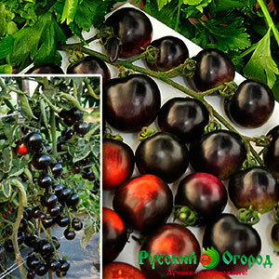
Черная гроздь F1 — гибрид, имеет ультраранний срок созревания. Очень высокоурожайный сорт, плоды мелкие, до 70 г, имеют темно-фиолетовый цвет, за счет антоцианов и ликопинов в большом количестве. Имеют интересный вкуси послевкусие – сливовое.

Slide 10

Агрофирма «Аэлита» из Новгородской области
Малёк – один из немногих сортов, который подходит для разведения в любом регионе, адаптируется к любым погодным условиям (переносит засуху, холодостойкость, устойчив к фитофторозу, а так же не восприимчив к плодовым и корневым гнилям). Имеет скороспелый срок созревания, до 90 дней. Детерминантный, невысоий до 60 см. Первые плоды могут появляться крупные до 200 г, последующие уже поменьше 100-120 г, но завязываются хорошо. Помидоры округлые, имеют средней плотности мякоть. На вкус – аромат хороший.

Slide 11
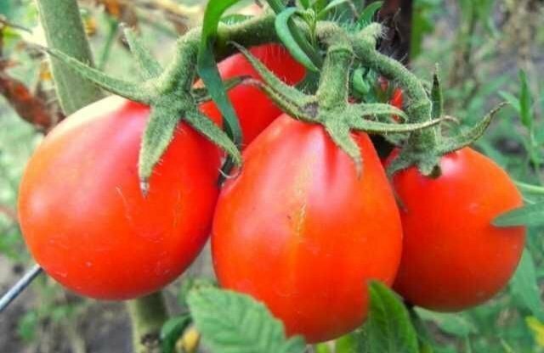
СеДеК
Участок находится в Московской области.
Груша красная — среднеспелый срок созревания. Сорт индетерминантный, кусты вырастают до 2 метров, их нужно подвязывать и пасынковать. Плоды имеют оригинальную форму груши, небольшие от 50 до 80 г, растут обильно, с одного растения выходит до 7 кг урожая. Есть сорта с красными или желтыми плодами, такое сочетание очень красиво смотрятся на столе.

Slide 12
Новые, необычные и интересные сорта помидоров для отапливаемых и неотапливаемых теплиц, выводят не только в фирмах-селекционеров, так же их можно купить у частных коллекционеров. Очень популярны семена Тамары Ященко, Бережновых, семьи Гусевых и Валентины Редько. У некоторых из них можно обнаружить настоящие редкостные шедевры, например, томаты с фиолетовой мякотью или двухцветные и полосатые сорта, экзотические и редчайшие помидоры. Или, к примеру, сорт, под названием «Абрикос», выглядит как помидор, обычного цвета (красного), но кожица покрыта «пушком» как у абрикоса. А вот помидоры сорта «Бычье сердце» можно выращивать с томатами кремового цвета.

Slide 13
Спасибо за внимание!

